Slide 1
설문지제작 웹어플리케이션
201634-240282 김영광
안양지역대학

Slide 2
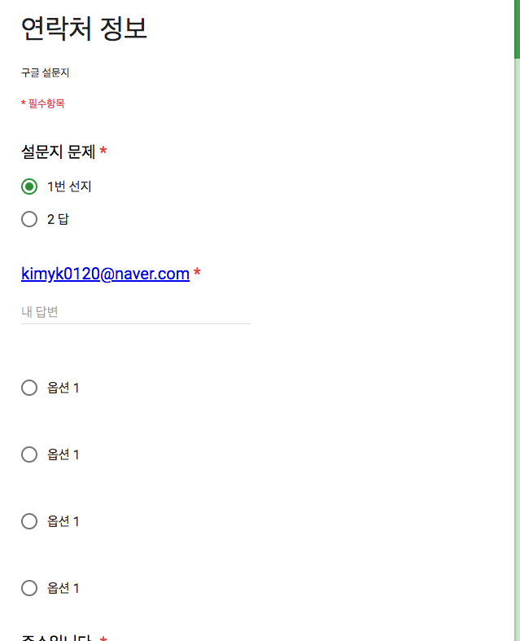
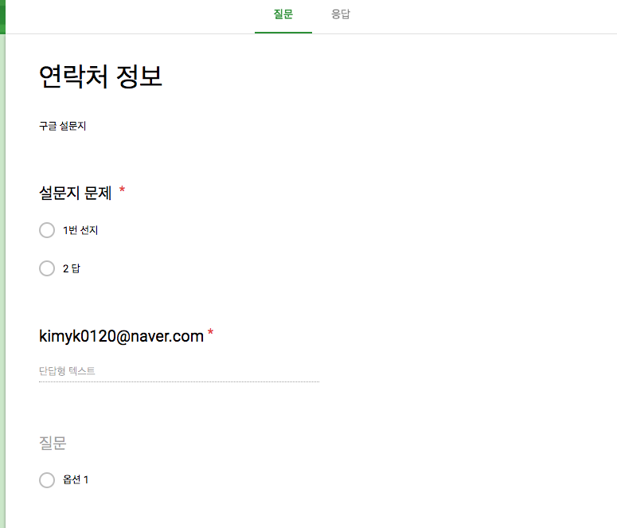
개발목적 및 배경
최근의 자주 이용하는 구글 설문지를 대신할 private 하면서 직관적으로 사용할 수 있게 하며
자체적으로 데이터 베이스에 저장이 가능하게 하며 나중에 통계 및 데이터 분석의 목적을 두어 개발하게 되었습니다.

Slide 3
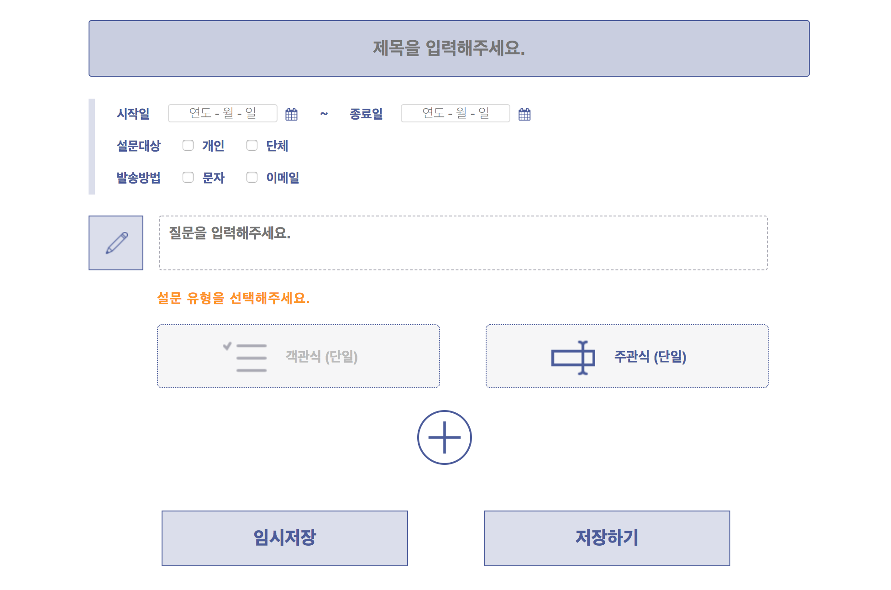
실행 예 및 사용방법
실행예 : survey_write.do url 접속화면. 해당 화면에서 설문지의 기본정보를 상단에 입력 및 선택

Slide 4
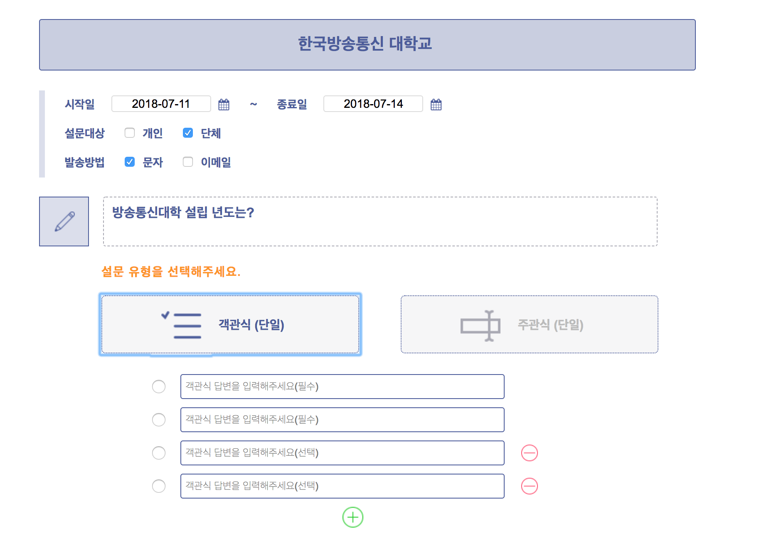
실행 예 및 사용방법
실행예 : 문제를 입력하고 객관식인지 주관식인지 선택

Slide 5
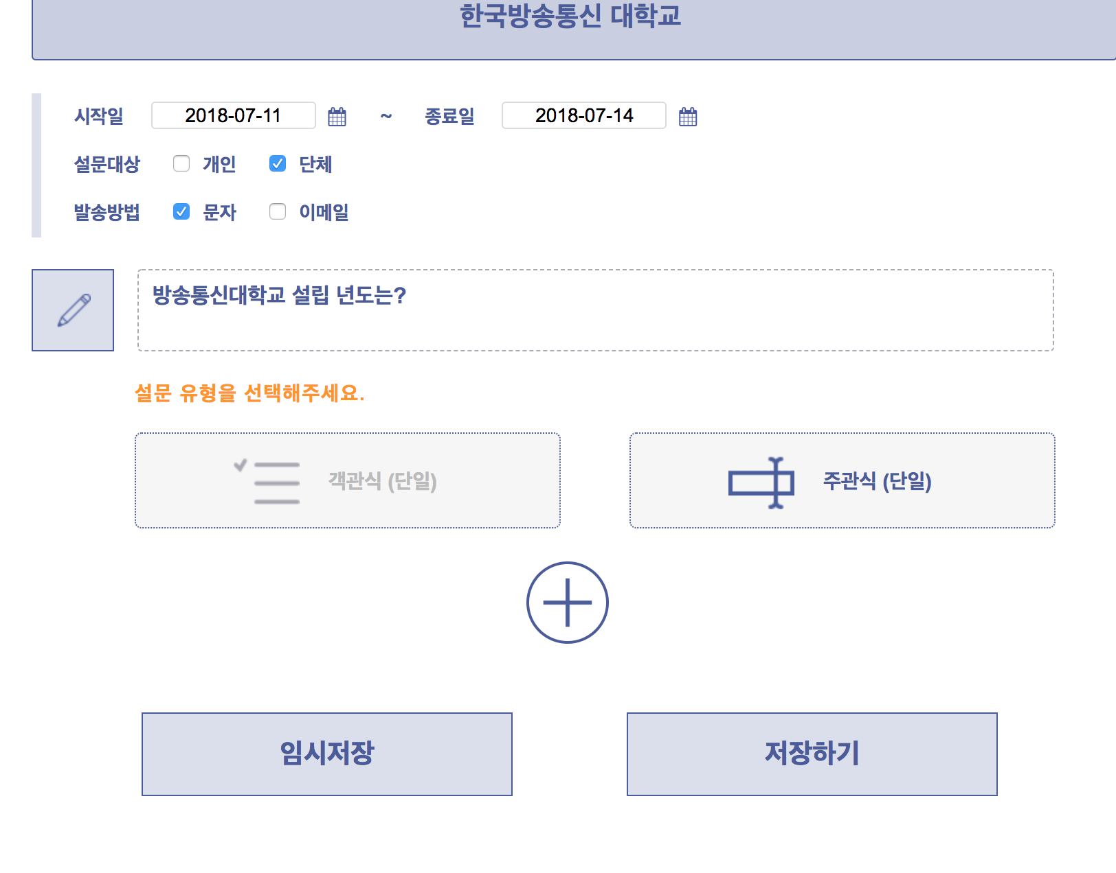
실행 예 및 사용방법
실행예 : 주관식일 경우 문제 하단의 + 버튼 선택

Slide 6
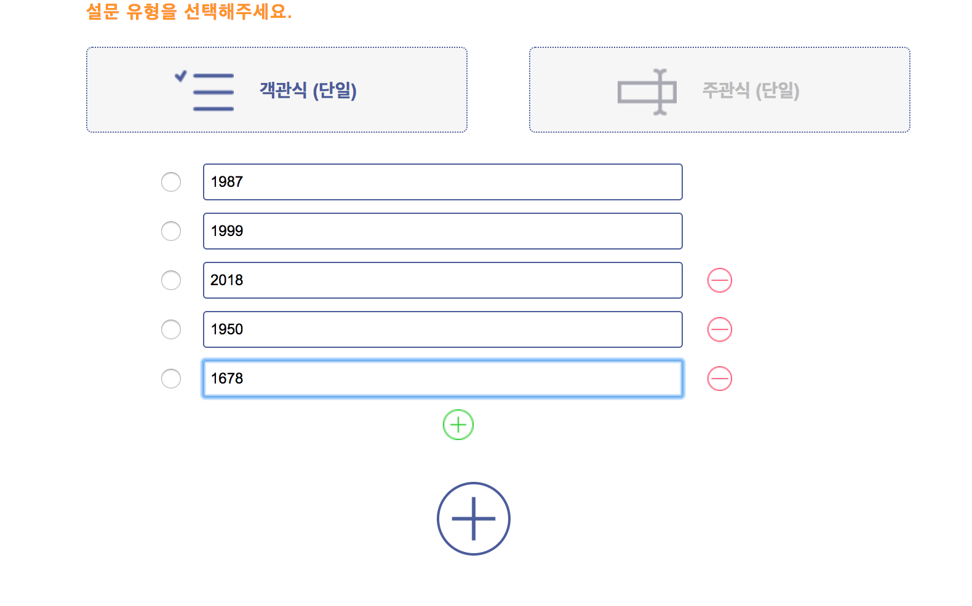
실행 예 및 사용방법
실행예 : 객관식일 경우 – 객관식 답안들을 작성 , 답 추가시엔 초록색 + 버튼 선택, 답
삭제시엔 빨간 – 버튼 선택

Slide 7
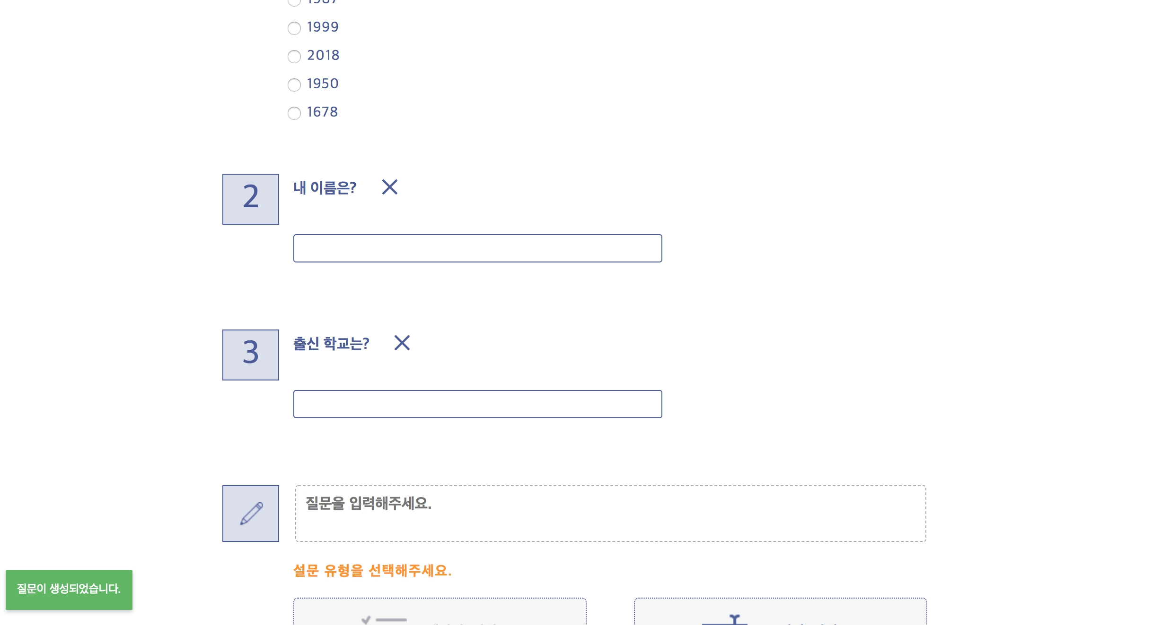
실행 예 및 사용방법
실행예 : 위 실행 예로 반복하며 최종으로 저장하기 선택

Slide 8
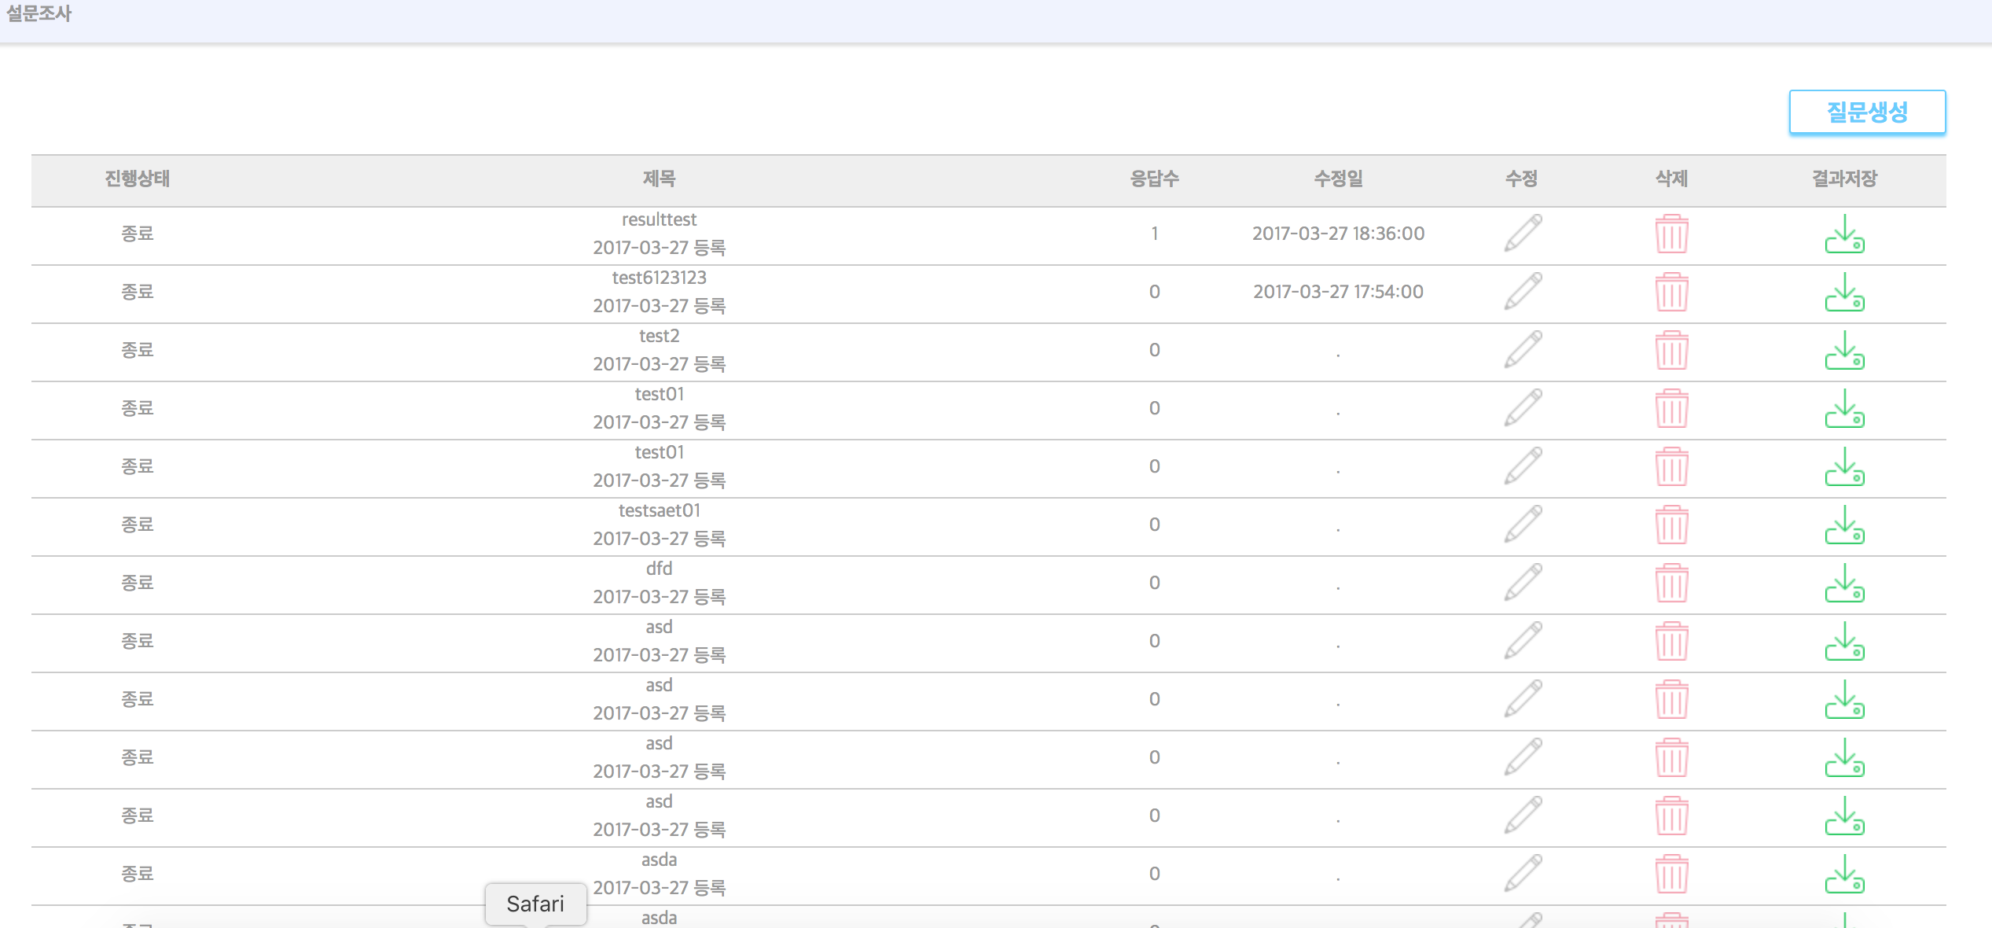
실행 예 및 사용방법
실행예 : survey_list.do url 접속화면. 해당 화면에서 작성된 설문을 확인, 수정페이지 이동,
삭제, 질문생성 페이지 호출을 할 수 있다.

Slide 9
실행 예 및 사용방법
실행예 : survey_list.do url 접속화면. 해당 화면에서 작성된 설문을 확인, 수정페이지 이동,
삭제, 질문생성 페이지 호출을 할 수 있다.

Slide 10
프로그램 내용
관리자가 설문 페이지를 직관적이며 손쉽게 만들 수 있게 하는 웹 어플리케이션으로
사용자에게 설문지를 메일링 하기 전에 스스로 질문지를 수정 및 관리 할 수 있게 하는 설문지 작성 시스템입니다.

Slide 11
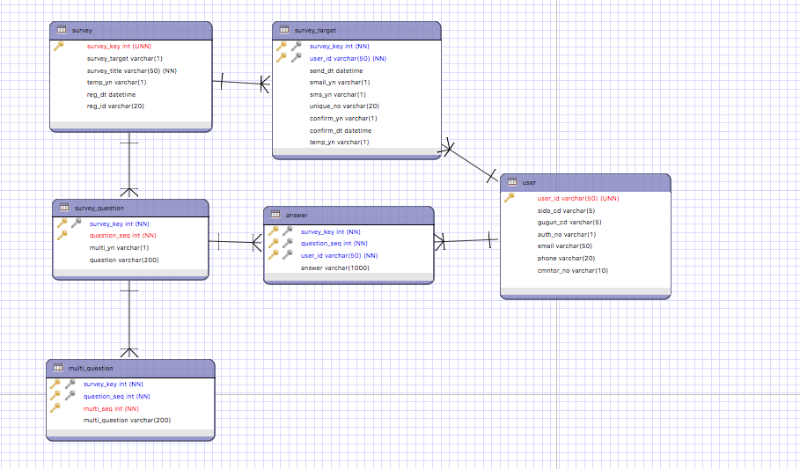
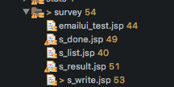
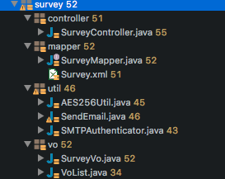
프로그램 구조
전체적인 MVC 패턴으로 구성

Slide 12
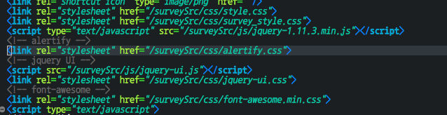
프로그램 구조
제이 쿼리 , alertyfy , jquery-ui 사용으로 디자인에 있어서 빠른 개발 및 효율성을 확보

Slide 13
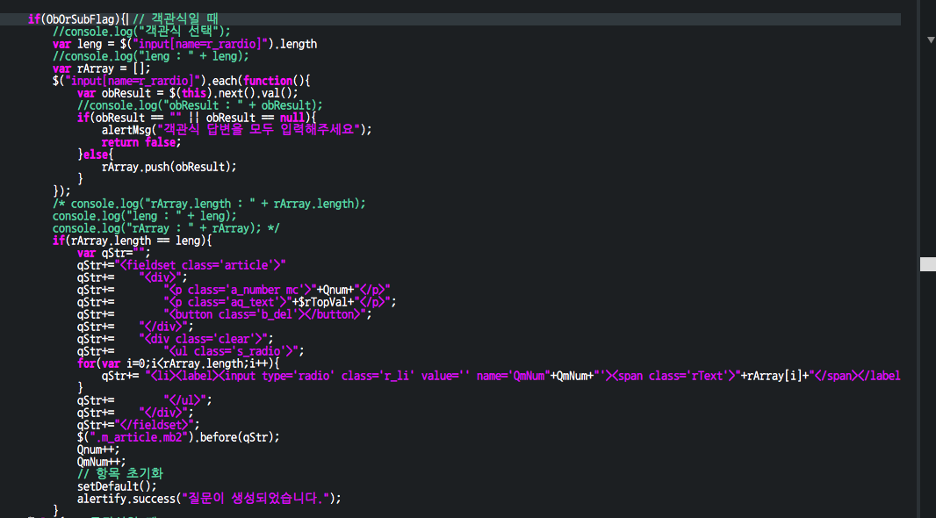
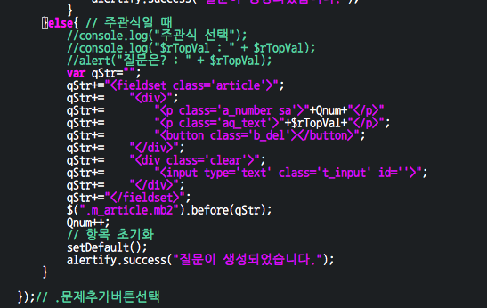
프로그램 구조
문제 추가 방식 구현에 있어서 조금 어려웠지만 제작하는 문제가 엄청 많지 않을 거라는 전제하에 생성된 객체들을 만들때마다 배열에 넣어서 넣다 뺐다 하는 구조로 화면에 표현하였음

Slide 14
결론 및 개선방향
직관적이고 심플하면서 데이터 베이스 저장이 용이한 시스템을 만드려다 보니까 디자인이 부족함을 느꼈습니다.
또 진행중에 기능 개선 및 추가가 계속 되는 바람에 초기의 기획에 어긋나는 부분이 많았었습니다.
개선 사항으로는 현재 메일 보내는 기능이 있으나 그 중간 부분인 엑셀 형태의 또는 직접 입력으로 메일을 보내는 부분에 있어서 추가기능을 개선해야 하고 디자인 부분에 있어서 사용자와 인터렉티브하고 정보 수정이 더 용이한 시스템으로 개선해야겠습니다.
감사합니다. 201634 – 240282 김영광

